Slide 1

Stratégie globale de la bioéconomie, l’exemple de la Finlande
APCA, le 4 novembre 2014
Jertta de Mazières
Conseillère agricole
Ambassade de Finlande
www.bioeconomy.fi

Slide 2
L’importance de la bioéconomie en Finlande
Chiffre d’affaires
€60 mrd
Part de l’emploi
13% (300 000 emplois)
Part des exportations du pays
26%
La Finlande cherche à augmenter son chiffre d’affaires en bioéconomie à 100 mrd euros avant 2025 et de créer 100 000 nouveaux emplois dans ce secteur.
A peu prés la moitié de la bioéconomie de la Finlande concerne le secteur forestier.
Bioéconomie est une combinaison de l’industrie du bois, de la chimie, de l’énergie, de la construction, de tecnologies agroalimentaires et de la santé.
Notes:
Finland is a global leader in bioeconomy – especially in forest-based solutions, bioenergy and solutions for wellbeing.
Finland is already offering the world sustainable bioeconomy know-how and products. We’ve developed expertise, technologies and smart solutions that aren’t found anywhere else. Besides timber products and paper, we use forest biomass in fibres, pharmaceuticals, chemicals, functional foods, plastic materials, cosmetics, intelligent packaging, biofuels and more.

Slide 3
Bioéconomie de la forêt
Presque 80 % du territoire de la Finlande est de la forêt et nous produisons beacoup plus du bois que nous en utilisons actuellement.
L’industrie liée à la forêt a été le pionnier dans le développement de la bioéconomie.Elle utilise depuis toujours les ressources renouvelables et tient en compte la durabilité économique, social et écologique.
La croissance annuelle des forêts finlandaises
100 mio m³
L’utilisation annuelle par l’industrie
55 mio m³
Notes:
Finland’s rise to become one of the world’s most prosperous countries is based on our ability to utilize renewable natural resources – our green gold. Forests and clean nature are – and have always been – the basis of our existence. Finland has top-notch expertise in sustainable forest bioeconomy. Some 80 per cent of our land area is covered with forest, which we manage so well that more timber grows every year than we utilise. We also use waste and side streams efficiently.

Slide 4
La Stratégie Bioéconomie de la Finlande, adopté en mai 2014
Objectifs stratégiques
1. Garantir un environnement compétitif afin de pouvoir développer la bioéconomie
2. Trouver des opportunités commerciales nouvelles pour la bioéconomie
3. Renforcer le savoir-faire en bioéconomie
4. Garantir la durabilité et l’utilisabilité de biomasse
Implementation et monitoring
Les solutions durables en bioéconomie sont la base de la compétitivité et de bien-être de la Finlande.
Notes:
The Finnish government has adopted a national bioeconomy strategy, which was published in May 2014. The government has specified bioeconomy as one of the three key areas of Finland’s economic growth.

Slide 5
Elaboration de la stratégie bioéconomie de la Finlande
Procédure ouverte incluant les services du Premier Ministre, le ministère de l’agriculture et de la forêt, le ministère de l’économie, le ministère de l’environnement, le ministère de l’éducation et de la culture, le ministère des affaires sociales et de la santé, le ministère des finances, plusieurs instituts de recherche ainsi que des groupes d’intérêt.
5 groupes de travail étaient contitués.
3 réunions régionales étaient organisées.
Des réunions sectoriels étaient également organisées.
Le grand public a pû donner ses points de vue sur un site internet dedié á cela.
Notes:
Finland’s rise to become one of the world’s most prosperous countries is based on our ability to utilize renewable natural resources – our green gold. Forests and clean nature are – and have always been – the basis of our existence. Finland has top-notch expertise in sustainable forest bioeconomy. Some 80 per cent of our land area is covered with forest, which we manage so well that more timber grows every year than we utilise. We also use waste and side streams efficiently.

Slide 6
Les chaînes de valeur en bioéconomie
Valorisation du bois
Chimie
Enérgie
Construction
Services écosystémiques
Nourriture
Biomasse
Les produits,
le savoir-faire
Dans la production des produits et des services, une deuxième priorité de l’économie finlandaise, le “cleantech” (technologies propres) est mis en avant.
Notes:
“In bioeconomy, the focus is on a holistic approach across value chains from raw materials to consumer products and services and ensuring that value chains operate in accordance with the principles of sustainability.”

Slide 7
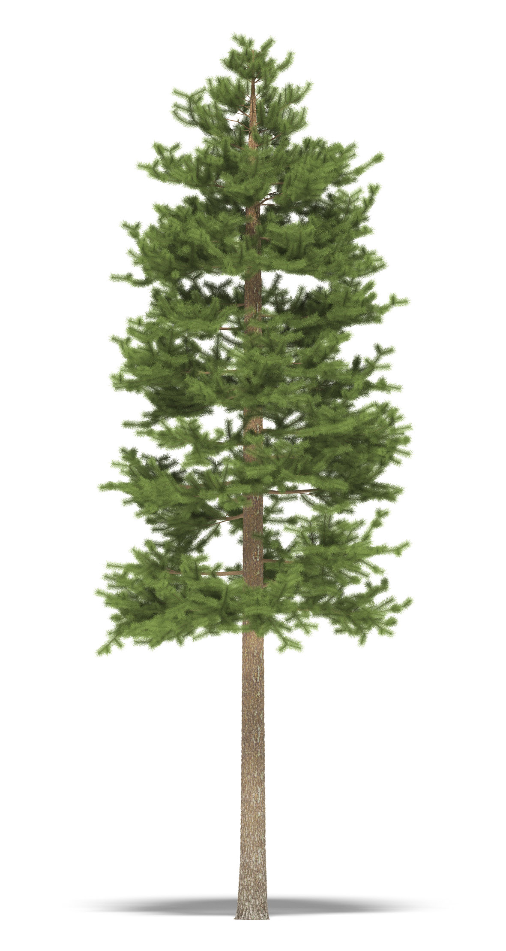
Les utilisations possibles du bois en bioéconomie sont multiples
Exemples des produits:
Les étiquettes de prix en papier “télécommandés”
Systémes de son et pièces détachées des automobiles elaborés à partir de bois composite
Matières d’emballage biodegradables
Les screens pliables en nanocellulose
Les emballages intelligents qui surveillent la prise de médicaments ou la suitabilité à la consommation des denrées alimentaires

Slide 8
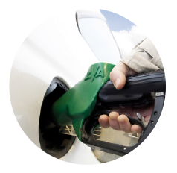

“Biobased” chimie
Un tiers de l’industrie de chimie en finlande utilise des matériaux “biobased”
Exemples proches des consommateurs:
Biocarburants avancés
Gomme en cellulose pour donner plus d’épaisseur aux yaourts, produits en huile de pin pour colles
Pneus des automobiles containant de caoutchouc et d’huile naturels
Crèmes cosmétiques conténant des baies de bois
Matéraiux “biobased” pour les emballages et pour la médecine
Peintures qui contiennent des huiles végétales pour lier

Slide 9
Santé en provenance de la forêt
Production de pulpe permet d’avoir des produits d’à côté:
Xylitol, un produit édulcorant qui diminue les caries dentaires et les otites chez les enfants.
Sève
Ecorce de bouleau
Baume pour guérir des plaies.
Recherches en cours concernant la bétuline qui diminue l’activité de HIV.
Sterol végétal, qui diminue le cholestérol.
”Super food”
Baies et champignons

Slide 10
Financement
Pas de financement spécifique, mais inclusion de la bioéconomie comme ligne directrice et prioritaire dans tous les financements (Programme du développement rural, moyens attribués à la recherche, etc.)

Slide 11
MERCI! jertta.demazieres@formin.fi
www.bioeconomy.fi
Notes:
Have a question you want to solve sustainably through bioeconomy? Ask a Finn for advice.

